Slide 1
DİVAN EDEBİYATININ GENEL ÖZELLİKLERİ
Şiirlerde aruz ölçüsü kullanılmıştır.
Şiirler, aralarında konu birliği bulunmayan ve her biri bağımsız bir söz olan beyit birimiyle yazılmıştır. Ayrıca nazım birimi olarak dörtlüğün kullanıldığı nazım biçimleri de vardır.
Şairler, mazmun denilen, klişeleşmiş, kalıplaşmış sözler kullanmışlardır.
Arapça, Farsça sözcük ve tamlamalarla yüklü bir dil kullanılmıştır.
Söz sanatlarına fazlaca yer verilmiştir.
Şiirde konu bütünlüğü aranmaz, beyit bütünlüğü esastır.
Konu her beyitte tamamlanır.
Parça güzelliği, bütün güzelliğinden önemlidir.

Slide 2
DİVAN EDEBİYATININ GENEL ÖZELLİKLERİ
Anlamdan çok söyleyişe önem verilir. Ne söylendiği değil, nasıl söylendiği önemlidir.
Uyak göz içindir ve çok önemlidir.
Genellikle zengin uyak kullanılır.
Konu bütünlüğü olmadığı için şiirlere başlık konulmaz.
Her şiir, redifiyle veya türünün adıyla anılır.
İnsanın iç dünyasına yönelik, soyut bir edebiyattır.
Şiirde gözlemden daha çok, hayallere yer verilir.
Yaşamdan kopuktur, günlük yaşama pek yer verilmez.
Arap ve Fars edebiyatlarının etkisinde gelişmiştir.
Divan edebiyatında aşk, şarap, sevgili, ölüm, övgü, yergi, tabiat ve tasavvuf gibi konular işlenir.

Slide 3
DİVAN EDEBİYATI NAZIM BİÇİMLERİ
  Nazım birimi beyit olanlar
      Gazel
      Kaside
      Mesnevi
      Müstezat
      Kıta
  Nazım birimi dörtlük olanlar
      Rubai
      Tuyuğ
      Şarkı
      Murabba
  Diğer nazım birimleri
      Terkib-i Bent
      Terci-i Bent
http://egitimvaktim.com/

Slide 4
GAZEL
Güzellikten, aşktan ve aşk yüzünden çekilen acılardan, içkiden söz eden küçük şiir anlamına gelir.
İlk beytine matla, son beytine makta denir.
En güzel beytine beytü’l gazel ya da şahbeyit denir.
Son beyitte (makta beyti), şairin mahlası yer alır.
Beyitleri arasında konu birliği bulunma şartı yoktur.
Eğer gazelin bütün beyitlerinde aynı konu işleniyorsa buna yek-ahenk gazel denir.
Bütün beyitleri aynı söyleyiş güzelliğine sahip olan beyitlere yek-avez gazel denir.
Beyit sayısı 5 -15 arasında değişir.
Uyak düzeni aa, xa, xa... şeklindedir.
Fuzuli, Baki, Nedim gazelin tanınmış şairleridir.

Slide 5
KASİDE
Kaside, Arap edebiyatında ilk dönemlerden beri kullanılan bir nazım biçimidir.
    Kaside sözcüğünün anlamı “kastetmek, yönelmek”tir. Kasideler belirli bir gaye için yazılan şiirlerdir.
    Türk edebiyatında, din ve devlet büyüklerini övmek amacıyla belirli kurallar içinde yazılan uzun şiirler de denebilir.
    Beyit sayısı 33 - 99 arasında değişir. Ancak beyit sayısı 33’ten az ve 99dan çok olan kasideler de vardır.
    Uyak düzeni, gazelinkiyle aynıdır.
    ilk beytine matla, son beytine makta denir.
    Şairin mahlasının bulunduğu beyte taç-beyit adı verilir.
    Kasidenin en güzel beytine beytü’l kasid adı verilir.

Slide 6
KASİDENİN BÖLÜMLERİ
  Nesib: Giriş bölümüne nesib denir. Burada, asıl konuya geçilmeden önce; bahar, yaz, ramazan, bayram, savaş gibi konularla ilgili tasvir yer alır.
  Girizgah: İkinci olarak bölümü yer alır ki, bu, konuya giriş için bir vesiledir.
  Methiye: Girizgahtan sonra gelir. Bu bölümde şair kimi övecekse onun yüceliklerini sıralar.
  Fahriye: Methiyeden sonra gelir. Şair bu bölümde kendini ve şiirini över.
  Tegazzül: Fahriyeden sonra bölümü gelir. Şair burada kendi başına gazel diyebileceğimiz mısralar yazar.
  Taç: Bu bölümde şairin adı geçer.
  Dua: En sonda yer alan bölümdür. Burada, methedilen kişinin başarısı için dua edilir.
  Kasideler nesib bölümlerinde işlenen konulara göre; bahariye (bahar), ıydiye (bayram), ramazaniye, şitaiye (kış), sayfiye (yaz); rediflerine göre; su kasidesi, sühan kasidesi, gül kasidesi gibi isimler alır.Divan edebiyatında kasideleriyle tanınmış şairimiz Nef’idir.

Slide 7
KASİDENİN KONULARINA GÖRE SINIFLANDIRLMASI
Tevhid: Allah’ın birliğini anlatır.
Münacat: Allah’a yalvarıp yakarmak için anlatılır.
Naat: Hz. Muhammed’in büyüklüğünü anlatmak ve onun övmek için yazılır.
Methiye: padişahları vezirleri ve devrin ileri gelenlerini övmek için yazılır.
Mersiye: devlet büyüklerinin ölümünden duyulan acıları anlatmak için yazılır.
Hicviye: bir kimseyi yermek için yazılır. Acımazsız ve abartılı bir anlatımı vardır. Edebiyatımızda hicviyenin en güzel örneklerini Nef’i yazmıştır.

Slide 8
MESNEVİ
Bir olayı anlatan uzun şiirlerdir.
Savaş, aşk, tarihi olaylar, din ve tasavvuf konularıyla birlikte, çeşitli toplumsal konular da işlenir.
Divan edebiyatında bir şairin, beş mesnevisinden oluşan yapıtına ‘hamse” denir.
Beyit sayısı ve konu bakımından sınır olmadığı için Divan şairleri bu türde uzun şiirler yazmışlardır.
Her beytin kendi içinde uyaklı olması şairlere yazma kolaylığı sağlamıştır.
Uyak düzeni aa, bb, cc, dd, ee... şeklindedir.
Beyit sayısı, konunun işlenişine göre belirlenir.
Daha çok, aruzun kısa kalıplarıyla yazılır.
Öyküleme gerektiren konular, bu türde işlenmiştir.
Arap ve Türk edebiyatına (İranlılardan) geçmiştir.

Slide 9
EDEBİYATIMIZDA MESNEVİ
İskendername :Ahmedi
Mevlid :Süleyman Çelebi
Harname :Şeyhi
Hayrabat :Nabi
Leyla ile Mecnun :Fuzuli
Hüsn ü Aşk :Şeyh Galip
Risaletü’n Nushiye :Yunus Emre

Slide 10
MÜSTEZAT
Sözcük anlamı; artık, ziyade mısra demektir.
Her beyitte uzun dizelerin sonuna eklenen, ziyade adı verilen kısa dizeler yer alır.
Gazel tarzında bir nazım şeklidir.
Matla beyti yoktur.
Uyak düzeni gazelinki gibidir.
Gazelde işlenen konular işlenir.

Slide 11
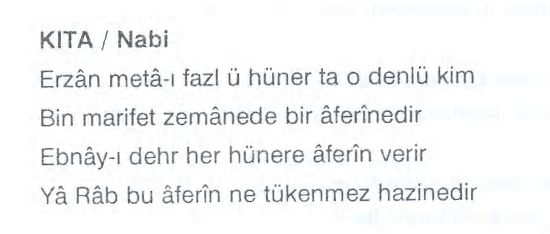
KITA
Divan edebiyatında belli bir uyak düzeniyle yazılmış olan, dizeleri arasında ölçü birliği bulunan, herhangi bir düşünce ya da duyguyu en az 2 olmak üzere, en çok 16 beyitte anlatan nazım biçimidir.
  Genel olarak iki beyitten oluşur.
  Uyak düzeni xa, xa... şeklindedir.

Slide 12
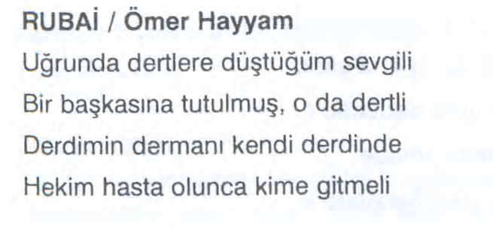
RUBAİ
Hayatın anlamı ve hayat felsefesi, ölüm, dünyanın türlü nimetlerinden yararlanma, şarap gibi konular işlenmiştir.
Uyak düzeni aaxa biçimindedir.
Tek dörtlükten oluşur.
Kendine özgü yirmi dört kalıbı vardır.
Iran edebiyatına ait bir türdür.
En büyük şairi, Iranlı Ömer Hayyam’dır.
Edebiyatımızda, Türkçe rubailerin en güzel örneklerini Yahya Kemal vermiştir.

Slide 13
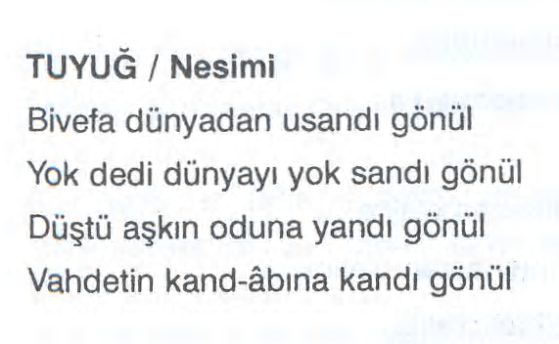
TUYUĞ
En çok, aşk, onun yüzünden çekilen acılar ve şarap için söylenmiş şiirlerdir.
    Konu sınırlaması yoktur.
    Uyak düzeni aaxa biçimindedir.
    Tek dörtlükten oluşur.
    Aruzun sadece; failtün, failatün failün kalıbıyla yazılır.
    Divan edebiyatına Türklerin kazandırdığı bir nazım biçimidir.
    Kadı Burhaneddin, Ali Şir Nevai, Nesimi tuyuğları ile tanınmıştır.

Slide 14
ŞARKI
Besteyle okunmak için yazılan aşk şiirleridir.
Dörtlük sayısı 3 - 5 arasında değişir.
Birinci dörtlükte ikinci ve dördüncü dizeler, sonraki dörtlüklerde dördüncü dizeler aynen tekrarlanır. Buna nakarat denir.
Uyak düzeni abab, cccb, dddb... biçimindedir.
Divan edebiyatına Türklerin kazandırdığı bir nazım biçimidir.
Şarkılarda günlük hayat, aşk, sevgi gibi konular işlenir.
Halk deyişleri, günlük hayata ait söyleyişler kullanılır.
Nedim, şarkı türünün en önemli ismidir.
Yahya Kemal de bu türün en güzel örneklerini edebiyatımıza kazandırmıştır.

Slide 15
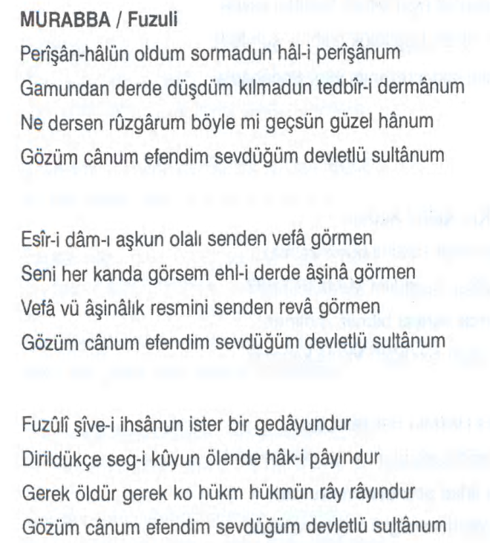
MURABBA
Felsefi konular ve aşk işlenir.
ilk dörtlük kendi arasında uyaklıdır.
Uyak düzeni aaaa, bbba, ccca... biçimindedir.
Taşlıcalı Yahya ve Namık Kemal bu türde güzel örnekler vermiştir.

Slide 16
TERKİB-İ BENT
Bentlerden (bölüm) kurulmuş bir nazım biçimidir.
Her bent 7 ya da 10 beyitten oluşur.
Bent sayısı 5 ile 15 arasında değişir.
Bentler birbirine vasıta beyti denilen beyitlerle bağlanır.
Vasıta beyti her bentten sonra değişir.
Bentlerin uyak düzeni gazeldeki gibidir.
Terkib-i bentlerde şairin felsefi düşünceleriyle toplumsal konular işlenir.
Terkib-i bendin en ünlü ismi Bağdatlı Ruhidir. Tanzimat şairi Ziya Paşa da bu türün başarılı örneklerini vermiştir.

Slide 17
TERCİ-İ BENT
Şekil bakımından terkib-i bent gibidir.
Vasıta beyti değişmez.
Vasıta beytinin aynen tekrarlanması bütün bentlerde aynı konunun işlenmesini gerektirir. Bütün şiir boyunca aynı konu işleneceği için terci-i bent yazmak oldukça zordur.
Terci-i bentler daha çok felsefi konularda yazılır.
Allah’ın kudreti, kainatın sırları, tabiatın zıtlıkları gibi konular işlenir.
Edebiyatımızda en ünlü terci-i bent şairi, Tanzimat sanatçısı Ziya Paşa’dır.

Slide 18
DİVAN EDEBİYATININ ÖNEMLİ TEMSİLCİLERİ
HOCA DEHHANİ
MEVLANA CELALEDDİN-İ RUMİ
NESİMİ
ÂŞIK PAŞA
SÜLEYMAN ÇELEBİ
KADI BURHANEDDİN
AHMEDİ
ALİ ŞİR NEVAİ
ŞEYHİ
FUZULİ
BAKİ
NEFİ
NABİ
NEDİM
ŞEYH GALİP

Slide 19
HOCA DEHHANİ
Horasan Türklerinden olup 13. yüzyılda yaşadığı sanılmaktadır.
Anadolu’da, Iran edebiyatı etkisiyle gelen din dışı konularda Türkçe şiirler yazan ilk şairlerdendir.
Divan edebiyatının kurucusu sayılır.

Slide 20
MEVLANA CELALEDDİN-İ RUMİ
13. yüzyılda yaşamış ünlü bir Türk mutasvvıfıdır.
Selçuklu sultanı Alaaddin Keykubat’ın daveti üzerine Konya’ya gelir ve oraya yerleşir.
Şems-i Tebrizi ile tanışarak ondan tasavvuf eğitimi alır.
Büyük bir hoşgörü sahibidir.
Ona göre kainatın temeli, insanı olgunlaştıracak ve Allah’a yaklaştıracak şey sevgidir. Bu felsefesiyle yüzyıllardan beri bütün insanlığın ilgisini çekmektedir.

Slide 21
MEVLANA’NIN YAPITLARI
Mesnevi; Küçük manzum hikayelerle dini ve tasavvufi öğütler yer almaktadır. Mesnevi biçiminde yazılmıştır.
Divan-ı Kebir: Sanat gücünü ortaya koyan gazel, kaside, müstezat ve rubailerinden oluşur.
Fihi Mafih: Dini ve tasavvufi sohbetleri yer almaktadır.
Mektubat: Devrin ileri gelenlerine nasihat için veya kendisine sorulan sorulara yanıt olarak yazdığı mektuplar yer almaktadır.
Mecalis-i Seba: Çeşitli zamanlarda verdiği vaazları yer almaktadır.

Slide 22
NESİMİ
Şiirlerinde Azeri Türkçesi ve Farsça kullanmıştır.
Dili oldukça düzgün ve ahenklidir.
Yapıtları:
Divan

Slide 23
AŞIK PAŞA(1272-1334)
Tasavvufu öğretmek amacıyla, özellikle mesnevi biçiminde yapıtlar vermiştir.
Yapıtları:
Garipname: Ahlaki, tasavvufi ve didaktik bir mesnevidir.

Slide 24
SÜLEYMAN ÇELEBİ(?-1422)
Edebiyatımızda en tanınmış mevlid yazarıdır.
Yapıtları:
Vesiletü’n Necat: Hz. Muhammed (SAV)’in hayatının anlatıldığı mesnevidir. Halk arasında mevlid diye bilinir.

Slide 25
KADI BURHANEDDİN( 1344-1398)
İslami bilimlerin yanı sıra astronomi ve tıp eğitimi görmüştür.
Şiirlerinde aşk ve kahramanlık konularının yanında tasavvufa da yer vermiştir.
Tuyuğ türündeki şiirleriyle tanınmıştır.

Slide 26
AHMEDİ(1334-1413)
Bursa ve Edirne sarayları çevresinde rahat bir yaşam sürmüştür.
    Aşk, eğlence, tarih ve tabiat temalı şiirler yazmıştır.
    Tasavvufu çok iyi bilmesine rağmen, şiirlerinde tasavvufa çok az yer vermiştir.
    İran şiirinin konu ve şekil özelliklerini şiirimize kazandırmaya çalışmıştır.

Slide 27
ALİ ŞİR NEVAİ(1441-1501)
Büyük bir devlet adamı ve Çağatay Türkçesinin ünlü bir edebiyatçısıdır.
Türk dil birliğini kurmaya çalışmış ve bu amaçla şiirler yazmıştır.
Edebiyatımızda ilk ‘hamse” sahibidir. Hamse, Divan edebiyatında bir şairin, beş mesneviden oluşan yapıtına verilen

Slide 28
ALİ ŞİR NEVAİ’NİN YAPITLARI
Divan (Türkçe)
Divan (Farsça)
Muhakemetü’l-Lügateyn: Farsça ile Türkçe karşılaştırılarak Türkçenin daha üstün bir dil olduğu ortaya konur.
Mecalisü’n Nefais: Edebiyatımızda, şairlerin hayatlarının yer aldığ ilk tezkiredir.
Mlzanü’I Evzan: Aruz ölçüsü ve nazım biçimleriyle ilgili bilgiler yer almaktadır.

Slide 29
ŞEYHİ(1371-1431)
15. yüzyılın tanınmış şairlerinden Şeyhi, Germiyanda, Osmanlı saraylarında bulunmuş, devlet büyüklerine kasideler sunmuştur.
  Mutasavvıf ve şair kimliğiyle kendinden sonraki şairleri de etkilemiştir.
  Aralarında Fuzuli ve Baki’nin de bulunduğu birçok şairin Şeyhi’ye nazire yazması bu görüşü doğrular.
  Edebiyatın yanı sıra, tıpla da ilgilenmiş; bu alanda yapıtlar ortaya koymuştur.
Yapıtları:
Divan
Harname: Padişahtan aldığı tımarın verilmemesi üzerine yergitarzında kaleme aldığı mesnevidir.Hüsrev ile Şirin: Mesnevi biçiminde yazılmış bir aşk hikayesidir.

Slide 30
FUZULİ(?-1556)
16. yüzyılda saltanat merkezinden uzakta, Kerbela’da yaşamıştır. Hayatı büyük sıkıntılar içerisinde geçmiştir.
    İyi bir eğitim görmüş, Arapça ve Farsçayı çok iyi öğrenmiştir.
    Şiirlerini Azeri Türkçesi ile yazmıştır.
    Dönemine göre oldukça sade bir dille yapıtlar vermiştir.
    Divan edebiyatının birçok türünde yapıt vermesine rağmen “gazel şairi” olarak bilinir.
    Şiirin bir ilim işi olduğunu, ilimsiz şiirin temelsiz duvara benzeyeceğini söyler.
    Şiirlerinde en önemli öğeler tasavvuf ve aşktır. Fakat ondaki dünyevi değil, ilahi bir aşktır.

Slide 31
FUZULİ’NİN YAPITLARI
Divan (Türkçe)
Divan (Arapça)
Divan (Farsça)
Leyla ile Mecnun: Sevgiliden ayrılmanın acısı, sevgiliye duyulan aşktan ilahi aşka geçişin işlendiği, mesnevi biçiminde yazılmış bir hikayedir.
Şikayetname: Hiciv türünün çok çarpıcı bir örneği olan, maaşını alamadığı için Nişancı Mehmet Paşa’ya yazmış olduğu, edebiyatımızda önemli bir mektup örneğidir.
Hadikatü’s Süeda: Kerbela olayının yer yer manzum parçalarla anlatıldığı mensur bir yapıttır.
Beng ü Bade (Mesnevi)
Sakiname (Mesnevi)
Şah ü Geda (Mesnevi)

Slide 32
BAKİ(1526-1600)
Şiirlerinde tasavvufa yer vermemiştir.
Aşk, doğa, dünya zevki, hayattan tat alma ve devrinin ihtişamı, şiirlerinde yer alan başlıca konulardır.
Gazel türünün tanınmış şairlerindendir.
Dili kullanmada son derece başarılıdır; ahenkli, akıcı, zevkli bir dili vardır.
Söz sanatlarını kullanmada da oldukça başarılıdır.
Divan şiirini, Arap ve İran şiiri seviyesine getirmiştir.
Sultanu’ş şuara (şairler sultanı) olarak bilinir.
Yapıtları
Divan
Fezail-i Mekke: Mekke’nin faziletlerinin anlatıldığı, çeviri bir yapıttır.
Kanuni Mersiyesi: Şairin, Kanuni’nin ölümünden duyduğu üzüntüyü dile getiren, terkib-i bent biçiminde yazdığı şiiridir.

Slide 33
NEFİ(1575-1635)
17. yüzyılda yaşamış, İstanbul’da iyi bir öğrenim görmüş, bazı memurluklarda bulunmuştur. IV. Murat tarafından korunmuş ise de Sadrazam Bayram Paşa’ya yazdığı hicivler dolayısıyla boğdurularak öldürülmüştür.
  Padişahlara ve ileri gelenlere yazdığı kasidelerle, ayrıca hicivleriyle tanınmıştır.
  Ölçüsüz bir şairdir, övdüğünü göklere çıkarır, yerdiğini ise yerin dibine geçirir.
  Babasına bile hiciv yazmıştır.
  Hicivleri bazen yumuşak takılmalar şeklindedir; kimi zaman ise oldukça ağır, hatta küfürlüdür.
  Anlatmak istediklerini, seçtiği sözcüklerin ahengiyle duyurmayı başarmıştır.
  Dili süslü ve sanatlıdır.

Slide 34
NEFİ’NİN YAPITLARI
Divan (Türkçe)
Divan (Farsça)
Siham-ı Kaza: Hicivlerinin yer aldığı yapıtıdır.

Slide 35
NABİ(1642-1712)
17. yüzyılda yaşamış, Divan şiirinin özüne yeni bir anlam getirmiştir.
Özellikle toplum düzensizliklerini, hayatın kişiyi kötülüklere götüren yönlerini göstermeye çalışmıştır.
Divan edebiyatında düşünce çığırı açmıştır.
Din ve töreyle ilgili öğütler vermiştir.
Şiiri düşüncelerini anlatmada bir araç olarak görmüştür.
Şiirlerinde hikmetli sözlere, atasözlerine yer vermiştir.
Dönemine göre dili sadedir.

Slide 36
NABİ’NİN YAPITLARI
Divan
Hayriye: Oğlu için yazdığı, öğütlerte dolu mesnevidir.
Hayrabat: Bir aşk macerasını anlatan mesnevidir.
Tuhletü’l Haremeyn: Hac yolculuğunu anlatır.
Münşeat: Mektuplarından oluşan bir yapıtıdır.

Slide 37
NEDİM(?-1730)
18. yüzyılda yaşamış, Lale Devrinin coşkun, aşk, zevk ve neşe şairidir.
  Edebiyatımızda mahallileşme cereyanını başlatmıştır.
  İstanbul’u ve İstanbul Türkçesini şiirimize getirmiştir.
  Gerçek yaşamı ve dış dünyada gözlemlenebilen gerçek doğayı şiire getirmiştir.
  Aşk, şarap, tabiat, hayattan zevk alma onun şiirlerinin başlıca konularıdır.
  Şiirlerinde dini konulara hiç yer vermemiştir.
  Kullandığı dil, açık, yalın ve ahenklidir.
  Edebiyatımızda şarkı türünün en önemli ismidir.
Yapıtları:
  Divan

Slide 38
ŞEYH GALİP(1759-1799)
18. yüzyılda yaşamış, Divan edebiyatının son büyük şairidir.
  Galata Mevlevihanesi’nin şeyhidir, mutasavvıftır.
  Süslü ve çeşitli söz sanatlarıyla yüklü, ağır bir dili vardır.
  Divan şiirinin geleneklerine bağlı kalmakla beraber kendine özgü bir şiir havası da oluşturmuştur.
  Sebk-i Hindi adı verilen üslubun edebiyatımızdaki temsilcisi olmuştur.
Yapıtları:
  Divan
  Hüsn ü Aşk: Bir aşk hikayesi gibi görünse de gerçekte, tasavvuf yoluna düşen ve Allah aşkına ulaşmak isteyen dervişin macerasını anlatan bir mesnevidir. Sembolik bir tarzda yazılmıştır.

Slide 39
DİVAN EDEBİYATINDA DÜZYAZI(NESİR)
Tarih
Tezkire
Seyahatname
Sefaretname

Slide 40
DİVAN EDEBİYATINDA NESİR
Tarih:
Tarih, resmi niteliği olmayan bir türdür. Vakayiname ise Osmanlı Devleti’nin resmi tarihidir. Birincisinin yazarına “müverrih”, ikincisinin yazarına da “vakanüvis” denir.
Tezkire:
Edebiyat tarihi veya biyografinin Divan edebiyatındaki karşılığıdır.
İlk tezkire örneği, Ali Şir Nevai’nin “Mecalisü’n Nefais” adli yapıtıdır.
Latifi, Aşık Çelebi, Riyazi, Hasan Çelebi tanınmış tezkire yazarlarındandır.

Slide 41
DİVAN EDEBİYATINDA DÜZYAZI(NESİR)
Seyahatname
Yazarların gezip gördükleri yerlerden edindikleri izlenim ve bilgileri aktardıkları yazılardır. Amaç, gezilen yerlerin doğal güzelliklerini, toplumsal yaşamlarını, gelenek ve göreneklerini tanıtmaktır.
Evliya Çelebi’nin “Seyahatname” adlı yapıtı bu türün en önemli örneğidir.
Sefaretname
Osmanlı elçilerinin, bulundukları ülkelere ait bilgileri ve izlenimlerini içeren ve gezi yazısına benzeyen bir türdür.
En ünlüsü 18. yüzyılda yazılan, Yirmisekiz Çelebi Mehmet Efendi’nin ‘Paris Sefaretnamesi”dir.

Slide 42
DİLİ VE ÜSLUBU AÇISINDAN NESİR
SADE NESİR
ORTA NESİR
SÜSLÜ NESİR

Slide 43
SADE NESİR
Halk için, sade bir dille yazılan eserlerden oluşur.
Genel olarak tefsir ve hadis kitapları, din ve tasavvuf konularında yazılanlarla tarih, menakıpname ve destan niteliği taşıyan yapıtlar bu türdendir.
14. ve 15. yüzyıllarda nesir sade bir nitelik gösterir.
  Kul Mesut’un “Kelile ve Dimne” çevirisi,
  Mercimek Ahmet’in “Kabusname” çevirisi, halk için açık bir dille yazılmıştır.
16. yüzyıl yazarlarından Lamii Çelebi, “Nefahatü’l Üns” çevirisinde , halkın yararlanması için, sade nesri kullanmıştır.

Slide 44
ORTA NESİR
Halkın konuştuğu dilden ayrılmış, yer yer süslü nesrin niteliklerini taşımakla beraber; anlatmak istediğini, anlaşılır bir şekilde ortaya koyan nesirdir.
Öğretici bir amacı olan, bilim ve kültür konularında yazılmış yapıtların çoğu orta nesir niteliğini taşır.
17. yüzyılda yaşayan Naima “vakanüvis” göreviyle sarayda uzun süre çalışmıştır. “Naima Tarihi”, 1591-1656 yılları arasında geçen olayları tarih sırasına göre anlatan önemli bir yapıttır. Anlatımında “orta nesir” özelliği vardır.

Slide 45
SÜSLÜ NESİR
Ustalık göstermek amacıyla yazılmış, yabancı sözcük ve tamlamalarla yüklü, “seci”lerin kullanıldığı, söz ve anlam sanatlarıyla dolu, bağlaçlarla uzayıp giden cümlelerle örülmüş, güç anlaşılır bir nesirdir.
Divan edebiyatında süslü nesir türünün karşılığı olarak ‘inşa” sözü kullanılır. Süslü nesir türündeki yazılara ve süslü nesir örneklerinden oluşan kitaplara “münşeat” adı verilir.
Önekler:
    15. yüzyıldan sonra sade nesrin yanında, Sinan Paşa’nın “Tazarruname” adlı eseriyle süslü, sanatlı bir nitelik kazanan ve “inşa” adı verilen bir nesrin geliştiği görülür.
    16. yüzyıl yazarlarından Lamii Çelebi, “Münazara, Bahar ü Şita” adlı yapıtlarında ustalık göstermek amacıyla süslü nesri kullanmıştır.

Slide 46
DİVAN EDEBİYATINDA NESİR YAZARLARI
SİNAN PAŞA
EVLİYA ÇELEBİ
KATİP ÇELEBİ

Slide 47
SİNAN PAŞA
15. yüzyılda yaşamış, süslü nesrin ilk temsilcisidir.
Söz sanatları ve mazmunlarla dolu süslü ve ahenkli bir dili vardır.
Yapıtlarında din, tasavvuf, ahlak ve felsefe konularını işlemiştir.
Tazarruname” adlı yapıtı süslü nesrin ilk örneğidir.
Yapıtları:
  Tazarruname: Süslü nesir tarzında münacaat
  Maaritname: Öğüt kitabı
  Tezkiretü’l Evliya: Biyografi
  Tehzibü’l Ahlak: Öğüt kitabı

Slide 48
EVLİYA ÇELEBİ
17. yüzyılda yaşamış, ömrünün büyük bir bölümünü seyahatlerle geçirmiş bir sanatçıdır.
Gezilerine İstanbul’u dolaşarak başlamış, sonraları Anadolu’yu, komşu ülkeleri; Kuzey Afrika ve Avrupa’ya kadar birçok yeri gezmiştir.
Yapıtları:
Seyahatname:
Elli yılı aşan gezilerini ve izlenimlerini anlattığı, on ciltlik yapıtıdır.
Yapıt, 17. yüzyıl toplumlarının yayılışlarını, gelenek, töre, kültür ve uygarlıklarını anlatması bakımından tarih için bir kaynak sayılabilir.
Sanatçı, bu yapıtında, söyleyeceklerini, çoğunlukla açık, anlaşılır, ama abartılı bir anlatımla hikaye etmiştir. Yabancı sözcükler kullandığı uzun cümleleri de vardır.

Slide 49
KATİP ÇELEBİ
17. yüzyılda yetişmiş büyük bir bilgindir.
Bir süre orduda görev yaptıktan sonra, kendini tamamıyla bilime vermiştir.
Tarih, coğrafya, devlet idaresi, hukuk, maliye, denizcilik gibi birçok alanda yapıtlar ortaya koymuştur.
Yapıtları:
Keşfü’z Zünun: Bibliyografya
Cihannüma: Coğrafi bilgiler içerir.
Fezleke: Ansiklopedik bilgiler içerir.
Mizanü’l Hak: Dini ve sosyal konuları içerir.
Tuhfetü’l Kibar fi Esfrü’l Bihar: Osmanlı Devleti’nin denizcilik tarihini içerir.

